Slide 1
Lunes el 12 de septiembre 2016

Slide 2
Calentamiento
Direcciones: Respondan a las preguntas en frases completas
¿Qué es la fecha hoy?
¿Qué museos hay en Charlotte?
Qué transporte tomó usted este fin de semana?

Slide 3
Anuncios
Duolingo sign up
Presentations on google classroom

Slide 4
EL PRETÉRITO
El pretérito is a PAST TENSE construction. It refers to an event that happened at a SPECIFIC or DETERMINED time in the PAST.
el presente
el futuro
el pasado

Slide 5
El pretérito (pasado)
Words/phrases indicating use of the preterite:
Anoche
Ayer
Anteayer
El otro día
El día anterior
La semana pasada
El lunes (martes, jueves…) pasado
El mes pasado
El año pasado

Slide 6
Verbos del pretérito
Bailar
Yo | Nosotros(as)
Tu | Vosotros(as)
El/Ella/Ud. | Ellos/Ellas/Uds.
bailé bailamos
bailaste bailasteis
bailó bailaron
Beber
Yo | Nosotros(as)
Tu | Vosotros(as)
El/Ella/Ud. | Ellos/Ellas/Uds.
bebí bebimos
bebiste bebisteis
bebió bebieron
Escribir
Yo | Nosotros(as)
Tu | Vosotros(as)
El/Ella/Ud. | Ellos/Ellas/Uds.
escribí escribimos
escribiste escribisteis
escribió escribieron

Slide 7
Matamoscas
Hay dos equipos en la clase. Una persona de cada equipo viene a la pizarra con un matamoscas. Los pronombres están en la pizarra. Señorita Evans dice una conjugación y las personas tocan los pronombres con el matamoscas. La primera persona que toca el pronombre correcta gana un punto para su equipo.

Slide 8
Matamoscas
Yo
Nosotros
Tú
Él
Vosotros
Ellos

Slide 9
Actividad B
Direcciones: Complete el párrafo con los verbos en paréntesis conjugados en el pretérito.
El mes pasado yo __________ (viajar) a Nueva York con mi familia. Yo __________ (tomar) un avión porque está muy lejos de Charlotte. El vuelo __________ (tomar) dos horas en vez de quince horas en autobús. Yo __________ (ver) muchas cosas en Nueva York como el monumento de 9/11 y El castillo de Belvedere en el parque central. También mi familia y yo __________ (visitar) los mercados en Chinatown. ¡Yo __________ (comprar) mucha ropa y solamente __________ (costar) cien dólares en total! Para el almuerzo nosotros __________ (comer) en Little Italy. Yo __________ (comer) lasaña y __________ (beber) un refresco. ¡Me gusta mucho mi vacación en Nueva York y quiero volver pronto!
viajé
tomé
tomó
vi
visitamos
compré
costó
comimos
comí
bebí

Slide 10
Actividad C
Direcciones: Respondan a las preguntas en frases completas con la información de actividad A.
¿A qué ciudad viajó la persona?
¿Qué transporte tomó la persona?
¿Qué monumento vio?
¿Cuánto costó la ropa que compró?
¿Qué comió en Little Italy?
La persona viajó a Nueva York.
La persona tomó un avión.
La persona vio el monumento de 9/11.
La ropa costó $100.
La persona comió lasaña.

Slide 11
D. Reescriba el párrafo de ayer de actividad D y usen el pretérito.
Ayer: Yo voy a Washington DC y visito el monumento nacional. Durante la vacación yo duermo en un hotel de Hilton. Yo visito el museo de Smithsonian. Yo tomo el autobús de Charlotte a DC.
Hoy: Yo fui a Washington DC y visité el monumento nacional. Durante la vacación yo dormí en un hotel de Hilton. Yo visité el museo de Smithsonian. Yo tomé el autobús de Charlotte a DC.

Slide 12
Salida
Responden en frases completas en su papel
¿Qué comió usted anoche?
¿Qué estudió usted el año pasado?
¿Qué escribió usted en la clase ayer?

Slide 13
Martes el 13 de septiembre 2016

Slide 14
Calentamiento Direcciones: Conjuguen los verbos en el pretérito
caminar
correr
salir
Yo | Nosotros(as)
Tú | Vosotros(as) caminasteis
Él/Ella/Ud. | Ellos/Ellas/Uds.
Yo | Nosotros(as)
Tú | Vosotros(as) corristeis
Él/Ella/Ud. | Ellos/Ellas/Uds.
Yo | Nosotros(as)
Tú | Vosotros(as) salisteis
Él/Ella/Ud. | Ellos/Ellas/Uds.

Slide 15
Anuncios
Duolingo grades in
Vocabulary and Grammar assessment – Tuesday 9/20
Presentations on google classroom
Flash cards

Slide 16
Charadas
Estamos en grupos de tres con un policía, un adivino y un actor. El adivino no puede ver la pizarra. El actor actúa las palabras y el adivino las dice. La policía asegura que nadie engaña. El adivino y el actor ganan puntos y las tres personas con los mas puntos en la clase ganan boletos de rifa.

Slide 17
Charadas
1. Jugar
2. Comer
3. Dormir
4. Hablar
5. Bailar
6. Escribir
7. Tocar
8. Caminar
9. Escuchar
10. Correr
11. Pensar
12. Ver
13. Tomar
14. Leer
15. Dibujar

Slide 18
Kahoot
Saquen su tecnología y jueguen. Si no tiene tecnología puede usar la computadora.
https://play.kahoot.it/#/?quizId=cc76da27-300b-494d-9520-b324d5814d67

Slide 19
Gente de Zona – La Gozadera https://www.youtube.com/watch?v=VMp55KH_3wo
Escuchen a la canción y miren el video musical. Después, completen actividades A-F en su papel.

Slide 20
Actividad A. Haga un círculo en todos los países hispanohablantes en las letras.
Miami me lo confirmo Gente de zona! Puerto Rico me lo regaló Dominicana ya repicó Y del caribe somos tú y yo
Y se formó la gozadera, Miami me lo confirmo Y el arroz con habichuela, Puerto Rico me lo regaló Y la tambora merenguera, Dominicana ya repicó Con México, Colombia y Venezuela y del caribe somos tú y yo Repicando!
La cosa está bien dura, la cosa está divina Perú con Honduras, Chile con Argentina Panamá trae la zandunga, Ecuador Bilirrubina Y Uruguay con Paraguay, hermano con Costa Rica
Bolivia viene llegando, Brasil ya está en camino El mundo se está sumando, a la gente de los latinos
Coro 2x
Vamos Guatemala, la fiesta te espera Llama a Nicaragua, El Salvador se cuela Loqueando desde Cuba y el mundo se entera Si tú eres Latino, saca tu bandera
Coro 2x
Pa’ los parceros y las parceras Que la que hay papa? Ahora sí! Nadie nos baja de aquí Ponle ahí

Slide 21
Actividad B. Responda a las preguntas en frases completas
¿Cómo se llama la canción?
¿Cómo se llama el grupo musical?
¿Qué hizo (did) las personas en el video?
¿Qué país que menciona en las letras no habla español y que idioma habla?
¿Quiere escuchar más música del grupo? ¿Por qué si o no?
Bono: ¿Qué está pintado en los bailarines en el video?
Se llama La Gozadera.
Se llama Gente de Zona.
Las personas manejaron, bailaron y cantaron.
Brasil no habla español y habla portugués .
Sí, porque es muy buena.
Banderas están pintados en los bailarines.

Slide 22
Gente de Zona – La Gozadera
Actividad C. Escriba tres cognados de la canción.
_________ _________ _________
Actividad D. Escriba tres verbos del presente en la canción.
_________ _________ _________
Actividad E. Escriba tres verbos del pretérito en la canción.
_________ _________ _________
divina
formó
confirmo
somos
está
saca
repicó
formó
repicó

Slide 23
Actividad F. Coloree los países en el mapa estos colores.

Slide 24
Geografía de Latinoamérica
8.)
5.)
9.)
2.)
16.)
18.)
19.)
3.)
13.)
Argentina
Bolivia
Chile
Columbia
Costa Rica
Cuba
La Republica Dominicana
Ecuador
El Salvador
12.)
14.)
11.)
15.)
17.)
6.)
4.)
7.)
1.)
Guatemala
Honduras
México
Nicaragua
Panamá
Paraguay
Perú
Uruguay
Venezuela

Slide 25
Salida:
¿Por qué español? On a piece of paper, write to me why you are taking Spanish, and what learning Spanish means to you.

Slide 26
Miércoles el 14 de septiembre 2016

Slide 27
Calentamiento
Direcciones: Conjuguen el verbo en paréntesis en el pretérito en la frase.
Tú (comprar) las joyas con una tarjeta de crédito.
Ella (tomar) el avión de Barcelona a Madrid.
Yo (quedarse) en el hotel gratis por dos noches.

Slide 28
Anuncios
Diagnostic grades are in
Vocabulary and Grammar assessment – Tuesday 9/20
Presentations on google classroom
Flash cards

Slide 29
Comprar los recuerdos
Escriban las palabras del cuadro debajo de las fotos correctas

Slide 30
Repitan las palabras como clase
Regatear
Gratis
Pagar con cheque de viajero
De venta
Pagar en efectivo
El recuerdo
El billete
Los mariscos
Las joyas
La moneda
Pagar con tarjeta de crédito
Pagar con cheque
El pescado

Slide 31
regatear

Slide 32
Pagar con cheque

Slide 33
Pagar en efectivo

Slide 34
Pagar con tarjeta de crédito

Slide 35
Pagar con cheque de viajero

Slide 36
El billete

Slide 37
La moneda

Slide 38
Gratis

Slide 39
De venta

Slide 40
El recuerdo

Slide 41
Las joyas

Slide 42
Los mariscos

Slide 43
El pescado

Slide 44
B. Escriba tres frases originales con las nuevas palabras.
_________________________________________________.
_________________________________________________.
_________________________________________________.

Slide 45
C. Lea la descripción y escriba la palabra correcta de las palabras importantes.
Cuando algo cuesta cero dólares es _________________.
_____________ es una cosa que se usa para recordar el viaje.
________________ es un tipo de comida con muchas animales diferentes del océano.
Un dólar es un ejemplo de este tipo de dinero: _____________.
Cuando compra algo y negocia un precio nuevo: ____________.
gratis
El recuerdo
Los mariscos
el billete
regatear

Slide 46
¿Cuál foto es?
Hay cuatro fotos del vocabulario en la pizarra. Escuchen a las frases por las palabras del vocabulario. Escriban la letra de la foto que corresponde que la palabra que escuchen.

Slide 47
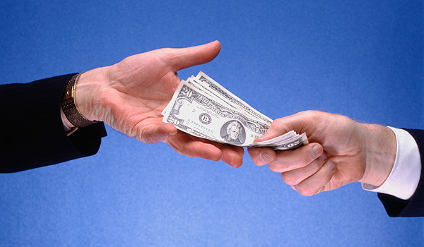
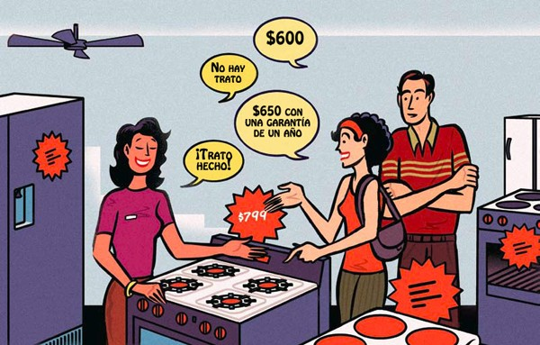
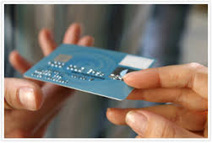
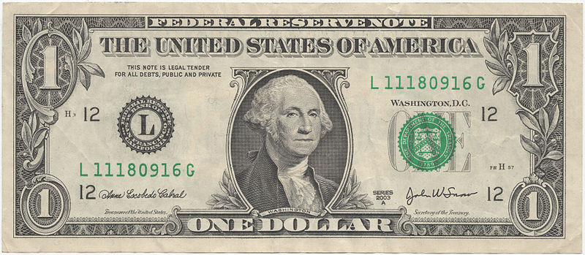
¿Cuál foto es?
B
A
C
D

Slide 48
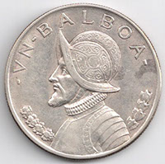
¿Cuál foto es?
B
A
C
D

Slide 49
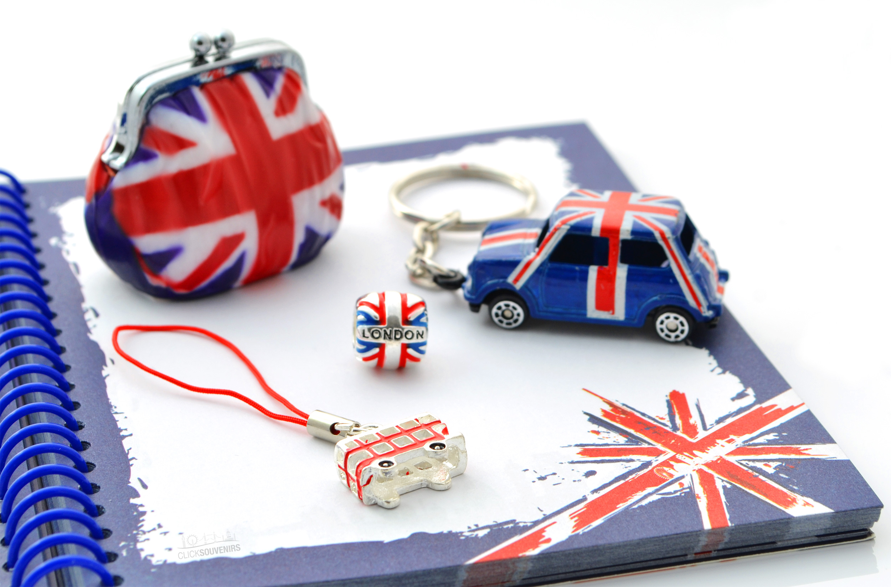
¿Cuál foto es?
B
A
C
D

Slide 50
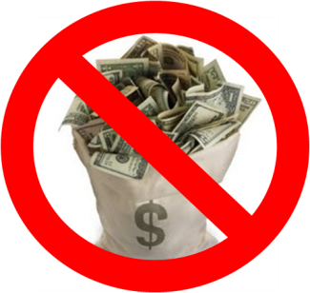
¿Cuál foto es?
B
A
C
D

Slide 51
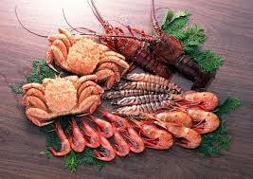
¿Cuál foto es?
B
A
C
D

Slide 52
Presentación: Mis viajes a Nicaragua
Escuchen a la presentación y respondan a las preguntas en frases completas.

Slide 53
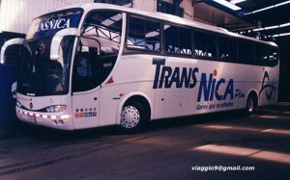
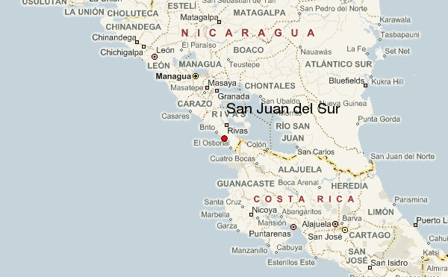
Mis viajes a Nicaragua
¿Cuál método de transporte usó?
¿Que ciudades en Nicaragua visitó?

Slide 54
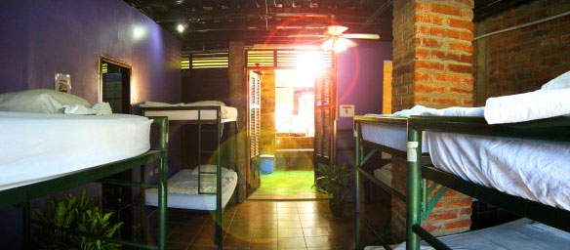
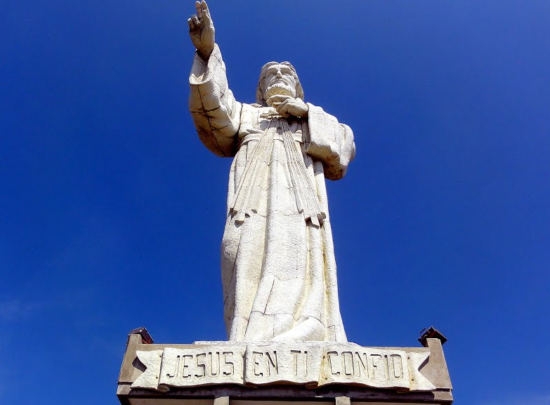
Mis viajes a Nicaragua
¿Qué recuerdos compró?
¿Dónde durmió en Nicaragua?
¿De quien es el monumento?

Slide 55
Las respuestas
2. ¿Cuál método de transporte usó?
1. ¿Que ciudades en Nicaragua visitó?
Usó un autobús.
Visitó Granada y San Juan del Sur.

Slide 56
Las respuestas
5. ¿Qué recuerdos compró?
Compró una bandera y un llavero.
3. ¿Dónde durmió en Nicaragua?
4. ¿De quien es el monumento?
Durmió en un hostal.
Es de Jesucristo.

Slide 57
¿Cuál no pertenece?
Haga un círculo en la cosa que no pertenece y explique porque es diferente.
Ej: manzana banano limón rojo
Explicación: Rojo es un color y las otras son frutas.
Notes:
Pass activity to differnt group to grade. Group with most points at the end wins.

Slide 58
(1) la montaña el bosque el monumento el desierto
Explicación:
(2) el taxi el autobús el tren el avión
Explicación:
(3) el lago el desierto el mar el río
Explicación:
(4) el recuerdo el billete la moneda pagar en efectivo
Explicación:
(5) hablar comer vivir querer
Explicación:
(6) el hotel el museo la playa el castillo
Explicación:
(7) las joyas de venta gratis regatear
Explicación:
No es un lugar natural.
No es transporte de la tierra.
No tiene agua.
No es dinero.
Es un verbo de bota.
No es un edificio.
No se relaciona con dinero.

Slide 59
Video: Argentina https://www.youtube.com/watch?v=d6-pHogHca4
¿Qué país visitaron en el video?
¿Qué lugares naturales viste en el video?
¿Qué hicieron las personas en el video?
¿Qué edificios viste en el video?
Bono: ¿Qué baile es muy popular en el país?
Visitaron Argentina.
Vi las montañas, el río, y las cataratas.
Las personas bailaron, cantaron, y esquiaron.
Vi los monumentos y los hoteles.
El tango es muy popular.

Slide 60
Salida
Responden en frases completas en su papel
¿Le gustan usted los mariscos?
¿Cómo se llaman las monedas de los estados unidos?
¿Tiene usted una tarjeta de crédito?

Slide 61
Jueves el 15 de septiembre 2016

Slide 62
Calentamiento
Direcciones: Escriban las frases en el orden correcto en un papel
los/No/mariscos./me/gustan
vida/es/en/la/Nada/gratis.
unidos./cuatro/estados/los/Hay/de/monedas
Bono: crédito./de/Es/seguro/más/pagar/tarjeta/con
Es más seguro pagar con tarjeta de crédito.

Slide 63
Anuncios
Vocabulary and Grammar assessment – Tuesday 9/20
Duolingo due tomorrow
Tutoring 2:30-3:00
Extra Credit: International House 7pm-8pm

Slide 64
El pretérito irregular
ser
decir
hacer
tener
Ir
poner

Slide 65
Proceso de tres etapas
Choose the correct irregular base.
Determine the subject (who is reponsible for the action).
Add the appropriate ending.

Slide 66
Irregular bases
Tener
Poner
Hacer
Decir
Ir/Ser
Tuv-
Pus-
Hic-
Dij-
Fu-

Slide 67
Appropriate endings
Yo -e | Nosotros(as) -imos
Tú -iste | Vosotros(as) -isteis
Él/Ella/Ud. -o | Ellos/Ellas/Uds. -ieron -eron (after j)

Slide 68
nosotros(as)
yo
tuvimos
tuve
vosotros(as)
tú
tener
tuviste
tuvisteis
tuv-
él
ella
Ud.
tuvieron
tuvo
Uds.
ellos(ellas)

Slide 69
nosotros(as)
yo
pusimos
puse
vosotros(as)
tú
Poner
pusiste
pusisteis
pus-
él
ella
Ud.
pusieron
puso
Uds.
ellos(ellas)

Slide 70
nosotros(as)
yo
hicimos
hice
vosotros(as)
tú
hacer
hiciste
hicisteis
hic-
él
ella
Ud.
hicieron
hizo*
Uds.
ellos(ellas)

Slide 71
nosotros(as)
yo
dijimos
dije
vosotros(as)
tú
decir
dijiste
dijisteis
dij-
él
ella
Ud.
dijeron*
dijo
Uds.
ellos(ellas)

Slide 72
nosotros(as)
yo
fuimos
fui
vosotros(as)
tú
Ir/Ser
fuiste
fuisteis
fu-
él
ella
Ud.
fueron
fue
Uds.
ellos(ellas)

Slide 73
V. Indique la respuesta correcta y escríbala en el espacio.
c. dijeron
1. Mis padres nunca la verdad a nosotros. (decir) dijo b. dijieron c. dijeron 2. Paulo la tarea ayer (hacer) hizo b. hico c. hicieron 3. Mis hermanos y yo a la playa durante el verano. (ir) fui b. fueron c. fuimos 4. Yo que tomar un taxi en mi última vacación. (tener) tuvo b. tuve c. tuvieron 5. Tú mantequilla en los mariscos. (poner) puse b. pusiste c. puso
a. hizo
c. fuimos
b. tuve
b. pusiste

Slide 74
VI. Completen estas oraciones con la forma correcta del verbo que está en paréntesis en el pretérito.
1. Yo a una fiesta en sábado. (ir) 2. Alba el cumpleaños el mes pasado. (tener) 3. Tú la moneda en el bolsillo. (poner) 4. Mi hermana y yo ____________“buenos días” a la profesora esta mañana. (decir) 5. Margarita y Javier la cena anoche. (hacer)
fui
tuvo
pusiste
dijimos
hicieron

Slide 75
Carrera de conjugación
Uds. van a competir en grupos. Cada grupo tiene marcadores y pizarritas. En la pizarra va a estar un sujeto y un verbo. Como grupo, Uds. tiene que conjugar el verbo correctamente en el pretérito y escriba la conjugación en la pizarra. Todos los grupos con la respuesta correcta ganan un punto.

Slide 76
Carrera de conjugación
Yo/comer =
Ella/nadar =
Uds./vivir =
Tú/bailar =
Nosotros/abrir =
Tú/hacer =
Ellas/ser =
Nosotros/decir =
Yo/ir =
Nosotras/tener =
Comí
Nadó
Vivieron
Bailaste
Abrimos
Hiciste
Fueron
Dijimos
Fui
Tuvimos

Slide 77
Busca alguien quien…
Pregunten personas en la clase la información de la tabla en el pretérito. La primera persona en la clase que tiene dos líneas completadas con firmas de diez personas diferentes gana crédito extra.
Ej: (ser) tú a un concierto
P:¿fuiste tú a un concierto?
R: Sí, yo fui a un concierto. / No, yo no fui a un concierto.

Slide 78
VIII. Lea la carta de Sofía a su amiga. Resalten los verbos del pretérito y responda a las preguntas.
Resalten
fui
Hola María. ¿Cómo estás? Estoy más que feliz porque el diciembre pasado fui a Colombia. Viajé en un avión de Viva Colombia desde Miami a Medellín y me quedé en un hotel en la Plaza Mayor. La primera noche cené en el restaurante La Pampa, un restaurante con comida deliciosa. Yo pedí bistec con papas puré y brócoli. También disfruté de un jugo natural deliciosa. Vi muchos monumentos en Medellín. Fui al Museo Botero, al Parque de los Pies Descalzos y al Jardín Botánico. Después de tres días en Medellín fui por autobús a Cartagena donde vi el Castillo San Felipe de Barajas construido por los españoles y visité el Palacio de la Inquisición. Allá en Cartagena compré muchos recuerdos de la época colonial. Después, viajé a Barranquilla por tren. ¡Qué lento fue el viaje pero que bonito! En Barranquilla visité la Catedral Metropolitana María Reina y en la noche fui la Plaza de Paz para ver la gente congregada. Me fue súper bien el viaje. Ya tengo planeado regresar en el futuro.
Cordialmente,
Sofía

Slide 79
VIII. Lea la carta de Sofía a su amiga. Resalten los verbos del pretérito y responda a las preguntas.
Resalten
¿Cuándo fue a Colombia Sofía?
¿Qué comió Sofía en Colombia?
¿Dónde está el Jardín Botánico?
¿En qué tipo de transporte viajó Sofía entre Cartagena y Barranquilla?
Fue a Colombia el diciembre pasado.
Comió bistec con papas puré y brócoli.
Está en Medellín.
Viajó en tren.

Slide 80
Salida
Responden en frases completas en su papel
¿Tuvo usted una fiesta para su cumpleaños el año pasado?
¿Fue usted a la playa el verano pasado?
¿Dijo usted una mentira a sus amigos la semana pasada?

Slide 81
Viernes el 16 de septiembre 2016

Slide 82
Calentamiento
Direcciones: Corrija la palabra subrayada.
Él hico la tarea el viernes pasado.
Yo tuviste una fiesta anoche.
Nosotros fueron al mercado ayer.

Slide 83
Anuncios
Vocabulary and Grammar assessment – Tuesday 9/20
Tutoring Monday 2:30-3:30
Duolingo due today

Slide 84
A. Ordene las palabras correctamente y escriba que significan en inglés.
Playa - Beach
Bosque – forest
Desierto - desert
Regatear - bargain
Tomar - take
Ver - see
Recuerdo - souvenir
Joyas - jewelry
Mariscos - seafood
Monumento - monument
Mercado - market
Castillo - castle
Pagar - pay
Comprar - buy
Costar - cost
Quedarse - stay
Perder – lose/miss
Arena - sand
Ruinas - ruins
Billete - bill
YAAPL _____________
UEQOBS _____________
OIETERSD _____________
RATREAGE _____________
TAORM _____________
EVR _____________
DOEURCER _____________
OYSJA _____________
SMCROSIA _____________
MOMNUONTE _____________
ORECMAD _____________
LLCTASIO _____________
RPGAA _____________
PARORCM _____________
ACRTOS _____________
EEQDUARS _____________
EEDPRR _____________
ANREA _____________
UIRASN _____________
LETEILB _____________

Slide 85
B. Busque las palabras de actividad A en la sopa de letras debajo.

Slide 86
B. Busque las palabras de actividad A en la sopa de letras debajo.

Slide 87
C. Escriba un párrafo (4-6 frases) en español. Use 7 de las palabras de actividad A.

Slide 88
D. Lea la conversación y responda a la preguntas en frases completas.
Papá | Adriana, ¿has visto sus recuerdos?
Adriana | Sí, papá. Los puse en mi maleta.
Papá | Bueno. Es importante que no los pierdas. No sé cuándo vamos a regresar a España.
Adriana | Papá, ¿Perdiste algo muy importante en el pasado?
Papá | Sí, y quiero que no ocurra contigo. Me costó mucho dinero.
Adriana | ¿Qué pasó?
Papá | Compré las joyas para su mama y las perdí en el autobús. Yo las tuve que comprar dos veces.
Adriana | ¡Voy a poner mis recuerdos en un lugar más seguro en el futuro!

Slide 89
D. Lea la conversación y responda a la preguntas en frases completas.
¿Qué puso Adriana en la maleta?
¿Qué país visitaron?
¿Cómo perdió Papá las joyas?
¿Qué cognados hay en la conversación?
Adriana puso los recuerdos en la maleta.
Visitaron España.
Papa perdió las joyas en el autobús.
Hay importante, regresar, costo, mucho, mama, autobús, y futuro.

Slide 90
E. Complete el crucigrama con las palabras de actividad A.
R E C U E R D O
Notes:
Horizontal Answers: 1.) Recuerdo, 5.) Castillo, 6.) Quedarse 7.) mariscos, 11.) mercado 12.) pagar
Vertical Answers: 2.) Desierto, 3.) playa 4.) joyas, 8.) regatear 9.) tomar 10.) bosque

Slide 91
F. Conteste las preguntas según la lectura.
¿Cuándo fue a España Sebastián?
¿Qué comió Sebastián en España?
¿Dónde compró recuerdos en España Sebastián?
¿En qué tipo de transporte viajó Sebastián alrededor de Barcelona?
¿Dónde está el Castillo de Montjuic?

Slide 92
F. Mi viaje a España
¡Hola Andrés! ¿Cómo estás? Estoy muy contento porque la primavera pasada viajé a España. Fui en un avión desde Charlotte a Barcelona y me quedé en un hotel en la famosa calle de La Rambla. El primer día almorcé en ABaC, el restaurante de Jordi Cruz, presentador del programa MasterChef España. Yo pedí gambas al ajillo con arroz, una ensalada con queso manchego y un postre del guirlache. ¡Qué rica fue la comida! Vi muchos monumentos en Barcelona. Fui al Museo Picasso y al Museo de Fútbol Club Barcelona en el estadio Camp Nou donde compré muchos recuerdos. Después de dos días visitando museos y monumentos fui en autobús alrededor de Barcelona para ver la arquitectura famosa de Antoni Gaudí. Vi el Parque Güell, la Casa Batlló y la catedral La Sagrada Familia. También, visité el Castillo Montjuic con una vista preciosa de la ciudad. Después, viajé a Figueras en tren. Visité el Museo Dalí durante el día y en la noche fui al teatro a ver una actuación moderna. Me fue muy bien en el viaje. Tengo ganas de regresar en el futuro.
Cordialmente,
Sebastián

Slide 93
F. Conteste las preguntas según la lectura.
¿Cuándo fue a España Sebastián?
¿Qué comió Sebastián en España?
¿Dónde compró recuerdos en España Sebastián?
¿En qué tipo de transporte viajó Sebastián alrededor de Barcelona?
¿Dónde está el Castillo de Montjuic?
d. El mayo pasado
b. queso
d. Un estadio
b. Autobús
d. Barcelona

Slide 94
Rifa!

Slide 95
Salida
Responden en frases completas en su papel
¿Prefiere usted más el bosque o la playa?
¿Cuándo tomó usted un tren?
¿Qué recuerdos tiene de una vacacion?

Slide 96
Duolingo
3
2
Full name | XP
JaKayla | 130
Hadiya | 280
Giovanny | 150
Terrence | 220
Cameron | 230
Amiyah | 70
Jamilah | 30
Shaka | 10
Mon'Tavis | 110
Nilaja | 50
Webster | 0
Lisa | 520
Kingsley | 130
Anthony | 190
Miasia | 0
LaDarius | 80
Daelyn | 50
Mikaejah | 160
Aaliyah | 30
Ciara | 80
Desiree | 90
4
Full name | XP
Janasia | 0
Tearra | 10
Jordan | 0
Devin | 110
David | 0
Chyna | 190
Talyn | 50
Adoniyah | 120
Laquiera | 70
Hezekiah | 0
Shamiyah | 0
Ysamuel | 300
Madison | 110
Jaron | 100
Demetrie | 90
Yazmine | 0
Tariq | 0
Deyonna | 0
Full name | XP
Toni | 100
Ryan | 0
Kayla | 140
Sofia | 80
Nick | 50
Chris B. | 10
Michael B. | 80
Angel | 0
Krystian | 340
Darius | 80
Chris M. | 0
Christopher A. | 130
Mel | 0
Erica | 150
Corey | 20
Christle | 230
Kobe | 390
Alexandria | 400
Raven | 0
Maasai | 110
Alexis | 640
Jasmine | 0
Josiah | 80
Mike N. | 150
Adrian | 10
Alicia | 10
DaShaun | 10
DeAngelo | 0
Kaleb | 80

